Slide 1


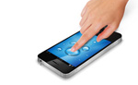

VISION 2020 「From Domestic No.1 to Global Top 10」
AIT Algorithm
October 19, 2022
KwHan / Touch SW Team

Slide 2
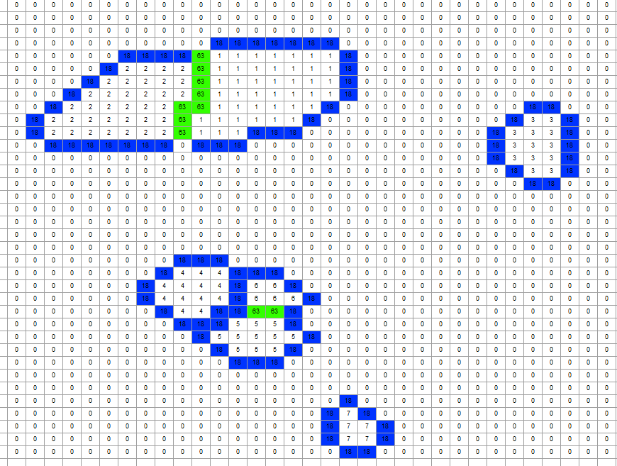
Label Process Flow
Label Process Flow
Palm Region
Label Thd
Labeling Thd 설정
Search Valid Area
유효라벨 탐색
Palm Rejection
Palm라벨 제외
Short Compensation
Split? Merge?
Short 영역 보상
Split
Conflict Area 탐색
Merge
Split / Merge 판단 및 처리
Mark Boundary
라벨 주변노드 Coord계산에 포함
Calculate Coordination
터치 좌표 계산
Label Area
Notes:
Search valid area

Slide 3




Label Thd
Overview
Delta > Label Thd 를 만족하면 Label로 인식
Panel에 따라 Adaptive Seedbase 사용여부 결정
Delta
$$seedbase=usSeedbase$$
$$Label Thd=Seedbase+\frac{\left(MaxStrength −Seedbase\right)∗SeedSlope}{2^{6}}$$
Original Formula
Touch On
Pseudo code of Adaptive Seedbase
$if\left(palm ?\right)$ palm 영역 존재
{
$seedbase=usSeedbase−posCnt$
$if\left(seedbase<\frac{usSeedbase}{2} \right)$ PosCnt가 커 Delta가 너무 낮으면
$seedbase=\frac{usSeedbase}{2}$
}
$else$ palm 영역 x
$seedbase=usSeedbase$
Touch Off
Label Thd
Palm 존재시 Delta가 낮음
$$Label Thd=Seedbase+\frac{\left(MaxStrength −Seedbase\right)∗SeedSlope}{2^{6}}$$
Label On
t1
Adaptive Seedbase
Notes:
라벨 thd를 저렇게 세팅하는 이유
Adaptive seedbase가 있는 이유
반드시 포함하여 설명
파란색 = parameter
빨간색 = 키워드

Slide 4
Search Valid Area
Overview
라벨 탐색 및 데이터(Rect, MaxDelta, MaxPos, Cell cnt) 저장
4 Stage로 구성
Fast / Original Search 선택가능
0
1
2
3
4
5
6
0
1
2
3
4
5
6
0
X
X
X
X
X
X
X
0
X
X
X
X
X
X
X
Search Valid Area Flow
1
X
X
X
X
X
X
X
1
X
X
X
X
X
X
X
2
X
X
*
*
*
X
X
2
X
X
1
1
1
X
X
Stage 1
3
X
X
*
Max
X
X
*
3
X
X
1
1
X
X
2
1st 라벨 Scan
4
X
X
X
*
X
X
X
4
X
X
X
1
X
X
X
5
X
X
X
X
X
X
X
5
X
X
X
X
X
X
X
Stage 2
Eq Table 정리 1
Before
After
Stage 3
ex) Label index = 1 인경우
ValidRect[Label index] - (rs, re, cs, ce) = (2, 4, 2, 4)
MaxVal[Label index] - (MaxVal) = Max
MaxPos[Label index] – (r, c) = (3, 3)
ValidCellCnt[Label index] – (Cell 개수) = 6
Eq Table 정리 2
Stage 4
2nd 라벨 Scan
Notes:
Fast와 일반 Search의 차이
Fast는 Baseline에서 Adaptive Seedbase보다 높은 노드에 레이블을 1로 표시를 해놓았는데 그 부분이 있으면 그 부분부터 일정구간 탐색 (stage 1의 차이)
장점: 좀 더 빠름. -> 탐색 횟수가 적으므로
단점: 영역을 놓칠수도있음.

Slide 5
Search Valid Area
Stage 1
첫번째 스캔
1
2
3
4
5
6
7
8
9
10
11
12
13
14
idx
val
1
2
3
4
5
6
7
8
9
10
11
12
13
14
idx
val
1
X
X
X
X
X
X
X
X
X
X
X
X
X
X
1
X
X
X
X
X
X
X
X
X
X
X
X
X
X
1
1
2
X
X
X
X
X
X
X
X
X
X
X
X
X
2
X
X
X
X
1
X
X
X
X
X
X
X
X
X
2
1
3
X
X
X
X
X
X
X
X
X
X
3
X
2
2
1
1
X
X
X
X
X
X
X
X
X
3
3
4
X
X
X
X
X
X
X
X
X
X
X
X
4
X
X
X
X
X
X
3
X
4
X
X
X
X
X
5
X
X
X
X
X
X
X
X
X
X
X
5
X
X
X
X
X
X
X
3
3
3
X
X
X
X
4
3
6
X
X
X
X
X
X
X
(R, C) -> (1, 1) , (1, 2) ….. (e, e)
순서로 탐색하며 Label 기입 및 eq table 업데이트
6
X
X
X
X
5
5
3
3
3
3
3
X
X
X
5
3
7
X
X
X
X
X
X
X
X
X
X
7
X
X
X
X
X
X
X
3
3
3
3
X
X
X
6
6
8
X
X
X
X
X
X
X
X
X
X
X
X
X
X
8
X
X
X
X
X
X
X
X
X
X
X
X
X
X
9
X
X
X
X
X
X
X
X
X
X
X
9
X
X
X
X
X
X
X
X
6
6
6
X
X
X
7
6
10
X
X
X
X
X
X
X
X
10
X
X
X
X
X
X
7
6
6
6
6
X
X
8
8
6
11
X
X
X
X
X
X
X
X
11
X
X
X
X
X
X
X
X
6
6
6
6
6
6
12
X
X
X
X
X
X
X
X
X
X
X
X
X
X
12
X
X
X
X
X
X
X
X
X
X
X
X
X
X
Node
Node
Eq table
Node
Eq table
ul
u
ur
4
5
6
4
1
x
x
x
5
1
l
기준
1
1
5
1
x
7
6
1
Scan시 Min(ul, u, ur, l)에 해당하는 Label값을 기준 node에 입력
만약 Label이 없을경우 새로운 index 값을 Label로 넣어줌
Label num = 6
6
1
Label num = 6
7
7
주변 영역에 서로다른 라벨값이 존재하는경우
가장 작은 값을 기준 node에 넣어주고 Eq table 업데이트
주변 영역에 라벨값이 없을경우
Label num ++ 해주고 Eq table의 새로운 index에 업데이트
Notes:
원래 있던 자료 리뉴얼
Fast 언급하자

Slide 6
Search Valid Area
Stage 2 & 3
인접 라벨의 동일 라벨인지에 대한 판단
Eq table 정리(3에서 Valid Num 구함)
Stage 2
Stage 3
idx
val
idx
val
idx
val
idx
val
idx
val
1
1
1
1
1
1
1
1
1
1
2
1
2
1
2
1
2
1
2
1
3
2
3
2
3
2
3
1
3
1
4
4
4
4
4
4
4
4
4
2
5
3
5
3
5
1
5
1
5
1
6
6
6
6
6
6
6
6
6
3
7
6
7
6
7
6
7
6
7
3
8
7
8
6
8
6
8
6
8
3
Stage1
Output
Stage2
Output
Stage3
Output
Notes:
원래 있던 자료 리뉴얼 – 2 3은 내용이 별로 없어서 붙여도 될드

Slide 7
Search Valid Area
Stage 4
라벨 재스캔
라벨 데이터 업데이트(영역, maxdelta, maxdelta좌표, cell갯수)
1
2
3
4
5
6
7
8
9
10
11
12
13
14
idx
val
1
2
3
4
5
6
7
8
9
10
11
12
13
14
idx
val
1
X
X
X
X
X
X
X
X
X
X
X
X
X
X
1
1
1
X
X
X
X
X
X
X
X
X
X
X
X
X
X
1
1
2
X
X
X
X
1
X
X
X
X
X
X
X
X
X
2
1
2
X
X
X
X
1
X
X
X
X
X
X
X
X
X
2
1
3
X
2
2
1
1
X
X
X
X
X
X
X
X
X
3
X
1
1
1
1
X
X
X
X
X
X
X
X
X
4
X
X
X
X
X
X
3
X
4
X
X
X
X
X
3
2
4
X
X
X
X
X
X
2
X
2
X
X
X
X
X
3
2
5
X
X
X
X
X
X
X
3
3
3
X
X
X
X
4
2
5
X
X
X
X
X
X
X
2
2
2
X
X
X
X
4
2
6
X
X
X
X
5
5
3
3
3
3
3
X
X
X
5
2
6
X
X
X
X
2
2
2
2
2
2
2
X
X
X
5
2
7
X
X
X
X
X
X
X
2
2
2
2
X
X
X
7
X
X
X
X
X
X
X
3
3
3
3
X
X
X
정리된 Eq Table을 참조하여
동일한 라벨로 치환
각 라벨 데이터 지정
6
3
8
X
X
X
X
X
X
X
X
X
X
X
X
X
X
6
3
8
X
X
X
X
X
X
X
X
X
X
X
X
X
X
9
X
X
X
X
X
X
X
X
6
6
6
X
X
X
7
3
9
X
X
X
X
X
X
X
X
3
3
3
X
X
X
7
3
10
X
X
X
X
X
X
7
6
6
6
6
X
X
8
10
X
X
X
X
X
X
3
3
3
3
3
X
X
3
8
3
8
3
11
X
X
X
X
X
X
X
X
3
3
3
3
3
3
11
X
X
X
X
X
X
X
X
6
6
6
6
6
6
12
X
X
X
X
X
X
X
X
X
X
X
X
X
X
12
X
X
X
X
X
X
X
X
X
X
X
X
X
X
Notes:
원래 있던 자료 리뉴얼
확정이라는 단어가 정확히 무슨뜻인지.
= 라벨맵엔 업데이트 x

Slide 8
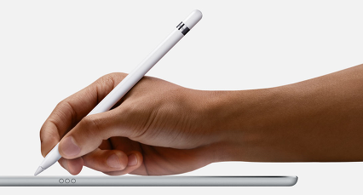

Palm Rejection
Concept
Palm영역을 제거하여 의미있는 Touch 입력만 계산하기위해
Palm Rejection을 구현하는데 고려할점
-> Palm이 하나의 Label이 아닐수도있다.
-> Palm 영역이 분리되거나 합쳐질수있다.
-> Input이 Finger인지, Palm인지 모른다.
Palm Rejection Flow
Palm Detection
Marge / Insert New Palm
Down Sizing / Release Palm
Palm ? Finger ?

Slide 9
Palm Rejection
Valid Label after Palm Rejection
Valid Num : 7 -> 5
ValidRect [ palm index ]
MaxVal [ palm index ]
MaxPos [ palm index ]
ValidCellCnt [ [ palm index ]
Palm Tuning Parameter
usPalmLevel – Cell cnt가 이 값보다 크면 palm
ucPalm_PALM_CONNECT_DIST – Palm Merge 기준 distance
ucPalm_TOUCHDOWNFRAMEMAX – Mean 비율 충족시 skip할 frame수
ucPalm_TOUCHDOWNSLOPETHRESHOLD – Mean 비율 쏭
ucPalm_IGNOREFRAMENUM – 무조건 Palm으로 간주하는 Frame 수
Palm Label은
Temp label
반영 X
Valid Label
Palm영역

Slide 10
Short Compensation
Overview
short된 노드의 delta값 보상(Touch좌표 정확도 up)
Baseline에서 Short Node감지
0
1
2
3
4
5
6
0
X
X
X
X
X
X
X
1
1
X
1
1
1
X
X
X
1
1
sh
1
2
X
1
sh
1
1
X
X
1
sh
1
1
sh
1
3
X
1
1
1
1
X
2
1
1
4
X
1
1
1
X
X
X
Short 노드가 1개인경우
인접 동서남북 노드의 평균값 입력
Short 노드가 2개인경우
인접 동서남북 노드 중 short가 아닌 node의 평균값 입력
5
X
X
X
X
X
X
X
Notes:
Short된 노드 -> raw data가 매우 낮기 때문에 intensit가 압도적으로 낮음 여기는 thd 500인데 주변보다 500낮다는뜻

Slide 11
Split
Overview
Label의 Split / Merge 여부를 판단하기 위한 Conflict 영역 탐색
Conflict 영역탐색방법 2가지( Fast: semi watershed / Original: watershed algorithm)
8인접 레이블 내에 2개 이상의 Label을 가지면 Conflict 영역으로 분류
Fast Split
$$Comp val=MaxDelta −usLabelNoiseThd$$
0
End of array
X
82
69
X
Array
59
93
98
58
Delta > Comp val 을 만족하는 노드
Delta > Label thd
를 만족하는 노드
26
75
77
24
0
앞뒤 나누어 소팅 & 소팅된 순서대로 Conflict Area 탐색
X
72
75
X
Array
X
90
81
31
50
93
92
52
Original Split
X
82
69
X
X
82
69
X
X
82
69
X
82
69
X
X
52
58
22
59
93
98
58
59
93
98
58
59
93
98
58
59
93
98
58
26
75
77
24
26
75
77
24
26
75
77
24
26
75
77
24
Valid Rect
X
72
75
X
X
72
75
X
X
72
75
X
X
72
75
X
X
90
81
31
X
90
81
31
X
90
81
31
X
90
81
31
50
93
92
52
50
93
92
52
50
93
92
52
50
93
92
52
X
52
58
22
X
52
58
22
X
52
58
22
X
52
58
22
Notes:
원래 있던 자료 리뉴얼

Slide 12
Split
Get Conflict Info & Split Post Process
Get Conflict Info
?
??
?
BF | 0 | 1 | 2 | 3 | 4 | 5 | 6 | 7 | 8 | 9 | 10 | 11 | 12 | 13 | 14 | 15
 | 1 | 1 | 0 | 1 | 0 | 0 | 0 | 1 | 0 | 0 | 0 | 0 | 0 | 0 | 0 | 0
현재 탐색중인 Node엔
1, 2, 4, 8 라벨이 인접해있음
??
기준
??
BV(3) | 0 | 1 | 2 | 3 | 4 | 5 | 6 | 7 | 8 | 9 | 10 | 11 | 12 | 13 | 14 | 15
 | 0 | 0 | 0 | 1 | 0 | 0 | 0 | 0 | 0 | 0 | 0 | 0 | 0 | 0 | 0 | 0
BV(3)은 4번 라벨과의 관계를
계산하기 위함
?
??
?
Num : 인접 라벨 개수
bModify : 해당 노드의 Label Image 포함여부에 대한 옵션(Yes = 포함, No = 미포함, Mark boundary, Conflict area)
8 search or 4 search
Split Post Process
Merge Process 시작 index 구해줌
Conflict 영역의 Delta 값 / 인접라벨 개수로 나누어 넣어줌
Conflict 영역의 경우 Label Image가 아닌 Conflict Label Image 추가
59
82
69
X
26
93
98
58
X
75
77
24
82
69
X
X
72
75
X
59
93
98
58
50
90
81
31
26
75
77
24
X
93
92
52
X
72
75
X
52
58
22
X
90
81
31
50
93
92
52
X
52
58
22
Notes:
원래 있던 자료 리뉴얼

Slide 13


Merge
Overview
라벨 확정을 위한 Split / Merge여부 최종 판단
Cell Cnt에따라 탐색영역, 판단기준 상이(Cell Cnt가 너무 작으면 Split 판정)
LABEL 1
X
82
69
X
59
93
98
58
Delta1: LABEL 1
Max Cell
max
26
75
77
24
X
72
75
X
Valley: Conflict 영역 Max 값
Target
max
X
90
81
31
50
92
93
52
Delta2: LABEL 2
Max Cell
X
52
58
22
Cell Cnt > Small Node Cnt
Valley
LABEL 2
usLabelPeakDiffTh
usMergeLabelSizeTh
무조건 merge
$$\text{Target} \text{= }\frac{\text{Delta}\text{1×}\text{Strength}\text{2+}\text{Delta}\text{2×}\text{Strength}\text{1}}{\text{Strength}\text{1+}\text{Strength}\text{2}}$$
$$\text{Delta} \text{Ratio} \text{=} \frac{\text{valley}}{\text{target}} ∗100$$
max
max
$$if\left(MargeThdPer<Delta Ratio\right) Merge$$
Cell Cnt < Small Node Cnt
Notes:
왜 mean값을 max로 쓰는지?
usLabelPeakDiffTh
그니까 터치 2개있을때 한쪽 max, 그다음 가운데, 그다음 반대쪽 이런 순서로 max값이있으면 무조건 머지해준다는뜻, 추가조건은 셀사이즈가 작을떄

Slide 14
Mark Boundary
Overview
최종 Grouping된 영역의 4 – neighbor 영역을 좌표 계산에 포함(Label 인정 X)
좌표 정확도 향상 목적
7
8
9
10
11
12
13
14
15
16
17
18
19
20
Delta
4
X
X
X
X
X
X
X
X
X
X
X
X
X
X
5
X
X
X
X
X
X
X
X
X
X
X
X
X
X
6
X
X
X
X
X
X
X
X
X
X
X
X
X
X
Touch On
7
X
X
X
X
X
X
X
X
X
X
X
X
X
X
8
X
X
X
X
X
X
X
X
82
69
X
X
X
X
9
X
X
X
X
X
X
X
59
93
98
58
X
X
X
10
X
X
X
X
X
X
X
26
75
77
24
X
X
X
Touch Off
11
X
X
X
X
X
X
X
X
72
75
X
X
X
X
Label Thd
12
X
X
X
X
X
X
X
X
90
81
31
X
X
X
13
X
X
X
X
X
X
X
50
93
92
52
X
X
X
14
X
X
X
X
X
X
X
X
52
58
22
X
X
X
Thd에 상관없이 최종 확정된 Label의 4이웃 인접노드면 포함
15
X
X
X
X
X
X
X
X
X
X
X
X
X
X
Notes:
원래 있던 자료 리뉴얼

